Slide 1
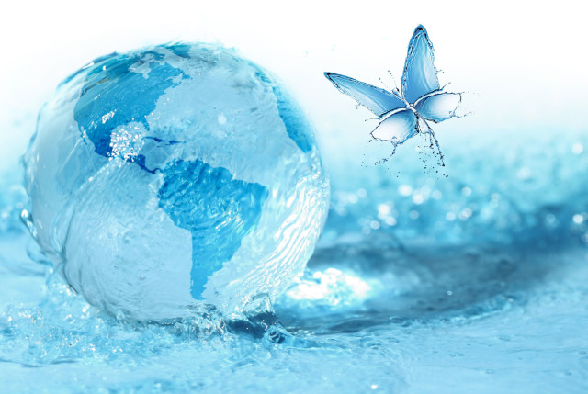
L’EAU

Slide 2
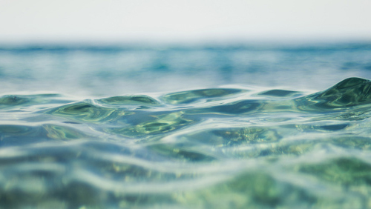
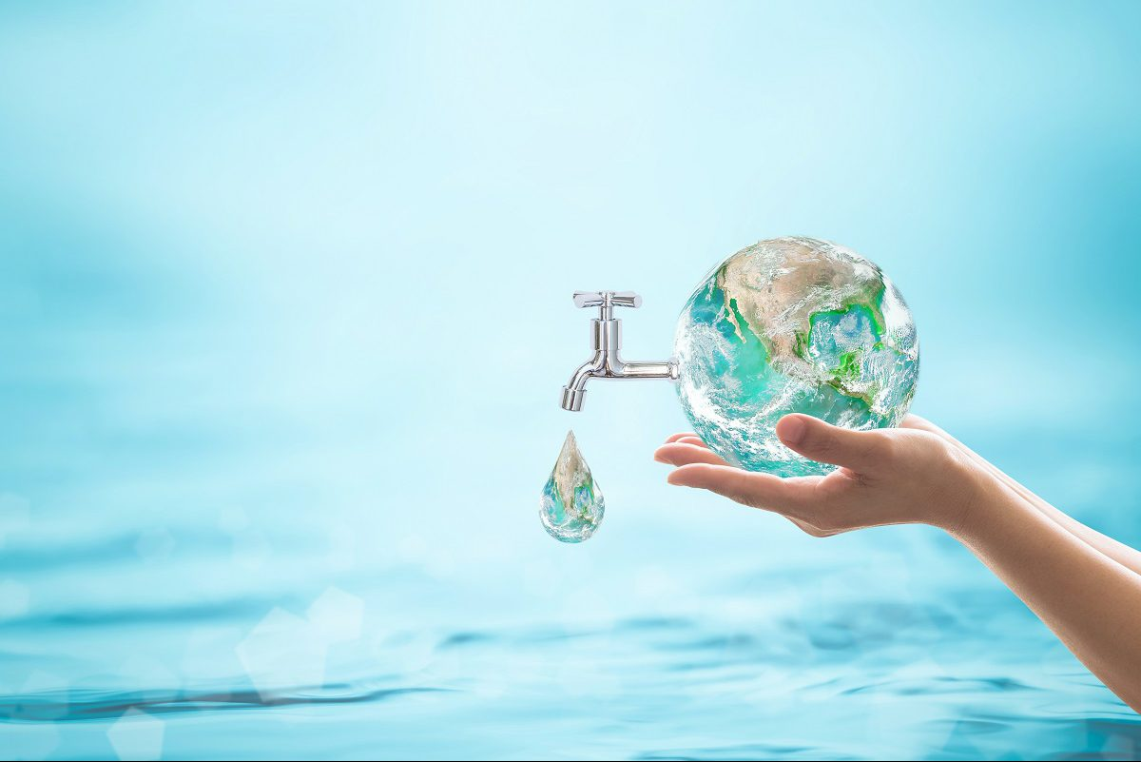
L’EAU EST UNE DENRÉE PRÉCIEUSE
économiser l'eau,
sauver des vies
ne le gaspille pas
NOUS TRAPONS NOTRE DESTIN, DEPURIAMY

